Slide 1
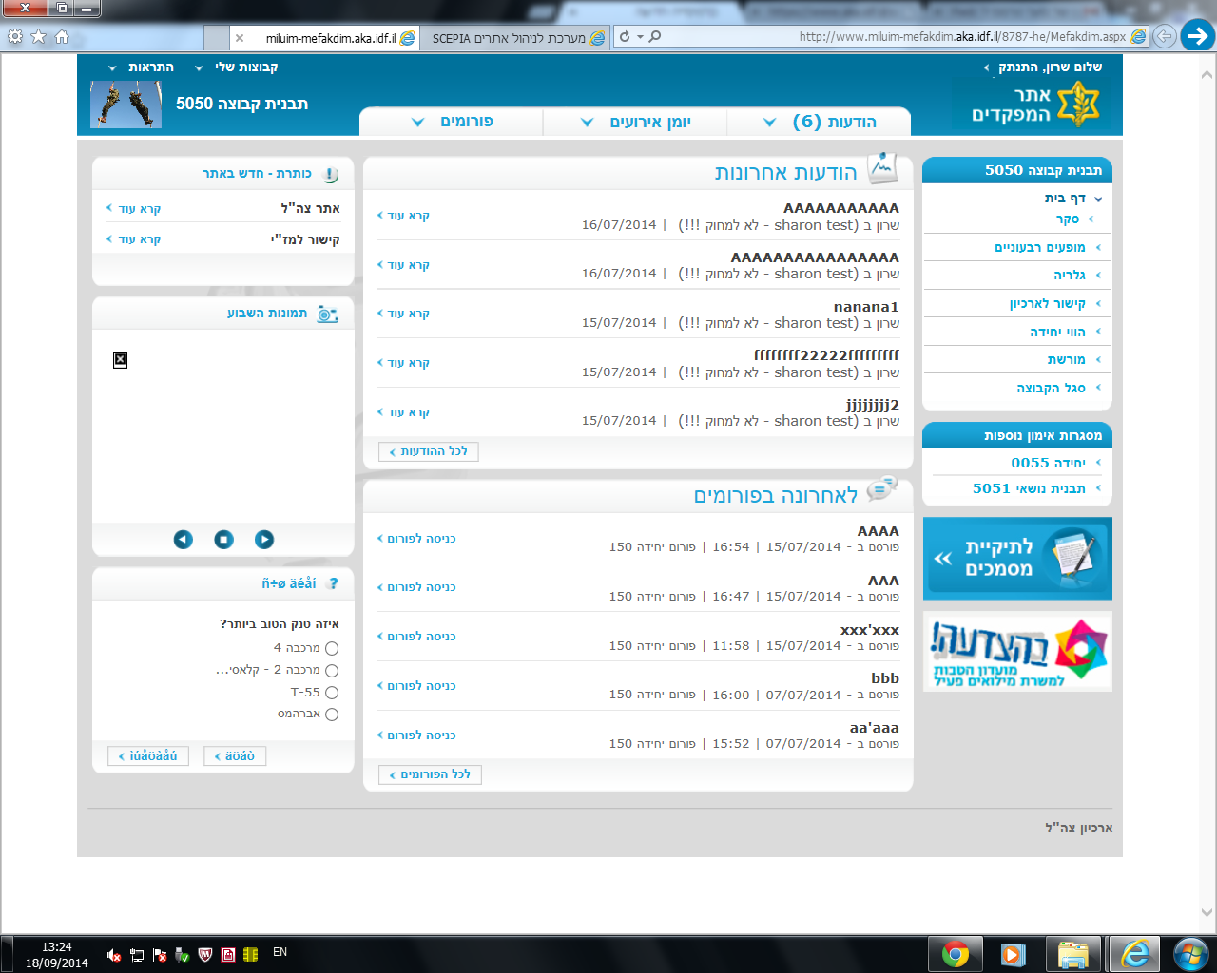
דף סקר – מעביר לעמוד שבקישור
תמונות מתחלפות לא מופיעות
צריך להופיע: "מסגרות נוספות"
ג'יבריש
ג'יבריש
ג'יבריש

Slide 2
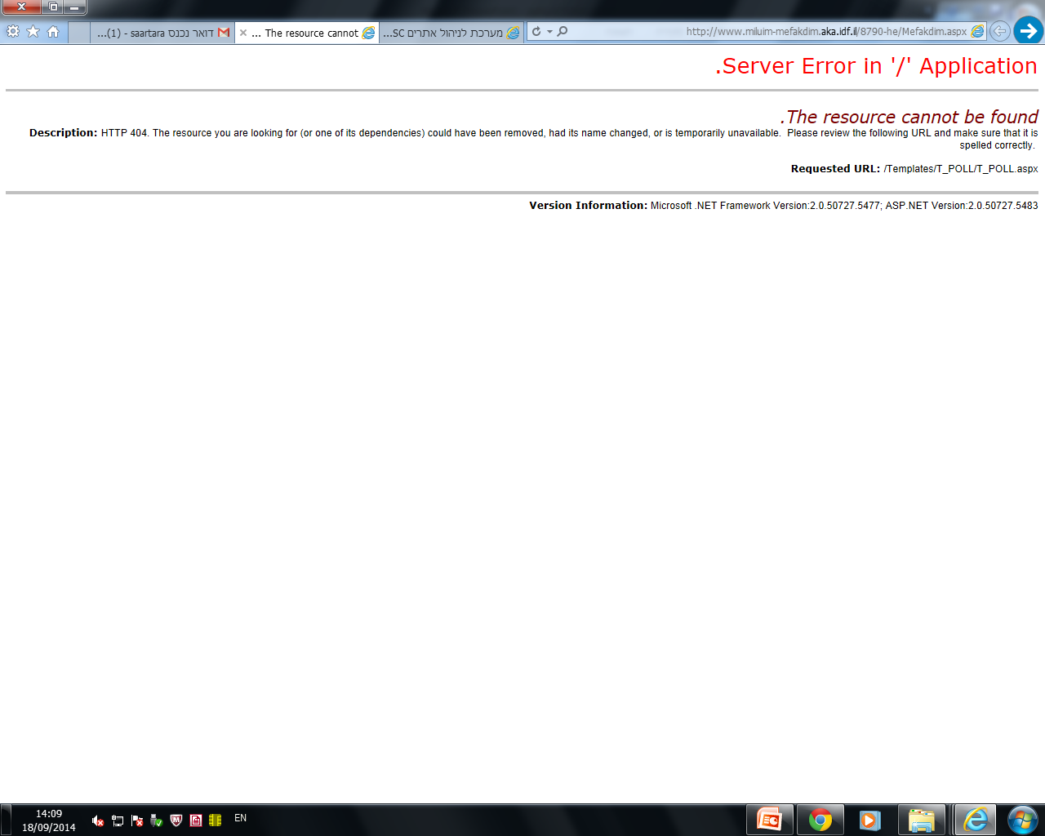

Slide 3
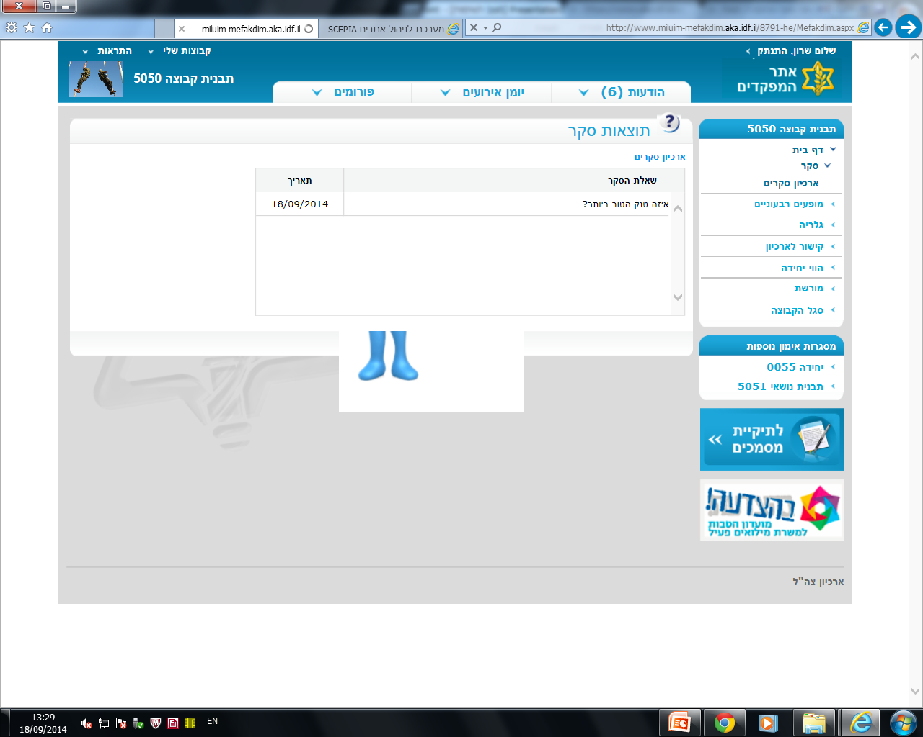
ארכיון סקרים?
תמונה חתוכה

Slide 4
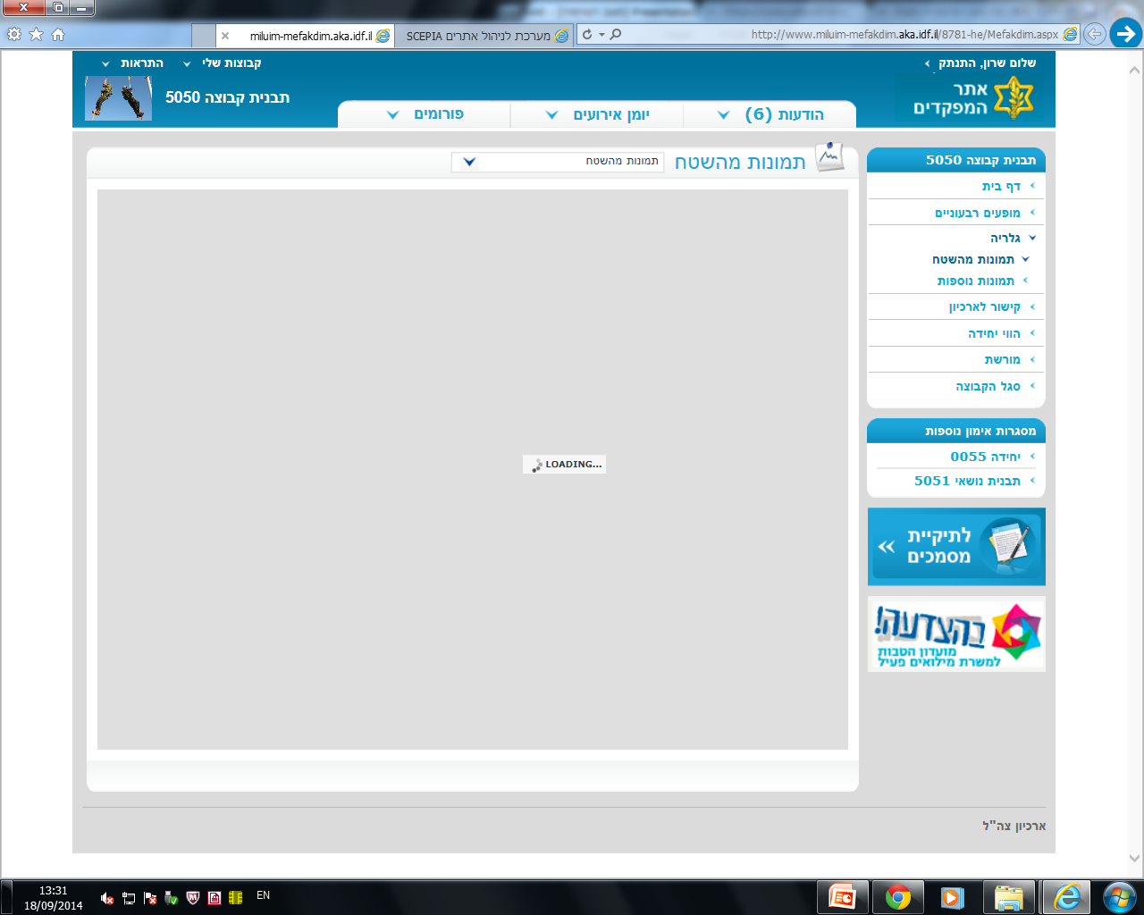
לא מציג תמונות

Slide 5
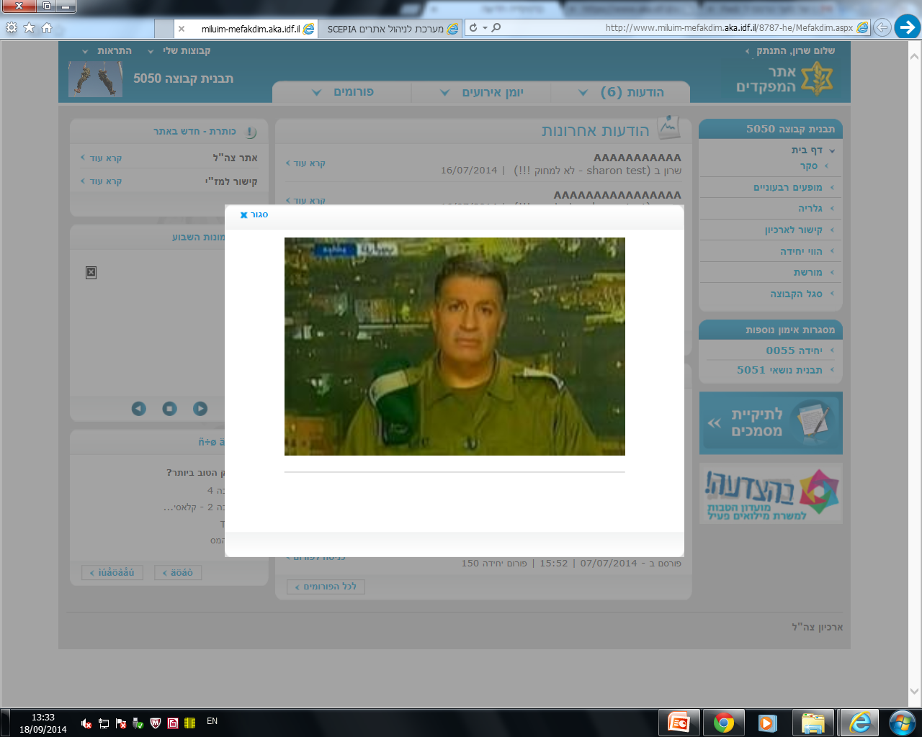
לחצתי על התמונה המתחלפת והתמונות נפתחו. זו לא תקלה אלא הסבר בשבילכם.

Slide 6
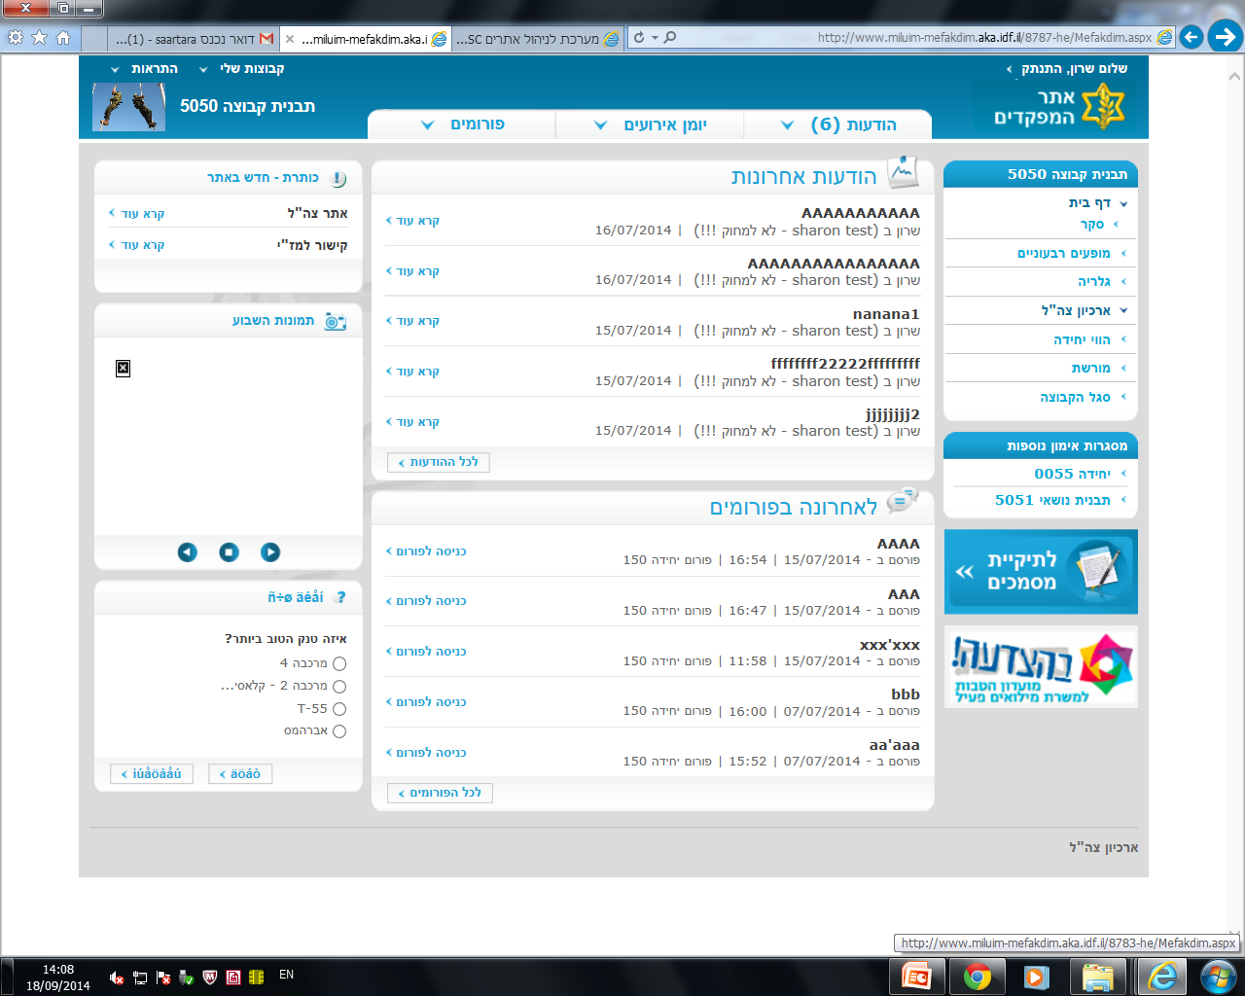
אמור להופיע כסרגל תחתון בלבד.
מפנה ל:

Slide 7
